Slide 1
Python_Codzienny()
Mikołaj Storoniak

Slide 2
Nudne, powtarzalne zadania

Slide 3
Nudne, powtarzalne zadania
Zmiana nazw plików
Sortowanie/przerzucanie plików
Kopiowanie danych z internetu
Zmiana formatowania tekstu
Tworzenie wykresów na podstawie danych
Ładowanie plików do chmury

Slide 4
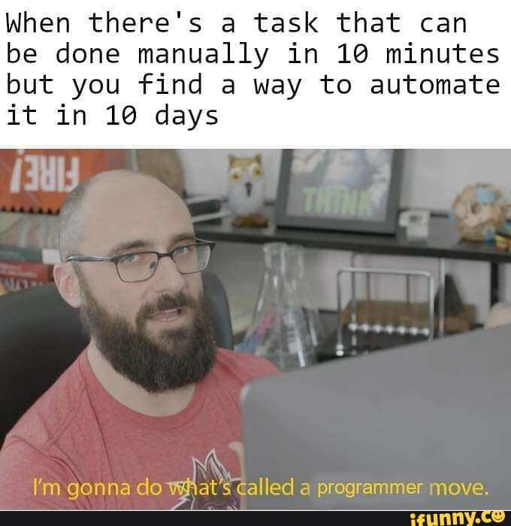

Slide 5
Praca z plikami
Przykładowe zastosowania:
Tworzenie zaproszeń
Wysyłanie wielu podobnych maili
Dzielenie dużego pliku na mniejsze
Konfiguracja aplikacji i zapisywanie jej danych
Zmiana formatu pliku

Slide 6
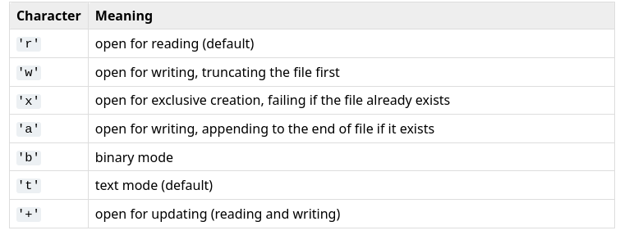
Otwieranie pliku
Aby otworzyć plik używamy open(file, mode)
File (string): ścieżka do pliku
Mode (string): tryb, w którym otwieramy plik. Mode może składać się z wielu znaków

Slide 7
Otwieranie pliku
Opcje otwierania pliku:
‘r’: Read. Dane są czytane od początku pliku.
‘w’: Write. Zawartość pliku zostaje usunięta i istnieje możliwość nadpisania jej nową. Jeśli plik nie istnieje, zostaje stworzony.
‘a’: Append. Druga opcja zapisu, jednak dane zostają dopisane na końcu pliku (plik nie jest czyszczony).
‘+’: Dodaje możliwość zapisu/odczytu. Położenie kursora zależne od wybranego trybu.
‘t’: dane będą traktowane jak tekst (domyślne)
‘b’: dane będą traktowane jak ciąg bitów (np. Jeśli otwieramy obrazek)

Slide 8
Odczyt / Zapis
Funkcja open() zwraca obiekt reprezentujący plik
Na tym obiekcie możemy przeprowadzać dalsze operacje, w zależności od wybranego trybu:
read(x) odczytuje x znaków z pliku. Jeśli nie podamy x, odczytuje całość.
readline() odczytuje kolejną linię.
readlines() zwraca listę linijek z pliku
write(x) zapisuje x do pliku
Po zakończeniu pracy należy zamknąć plik przy pomocy metody close()

Slide 9
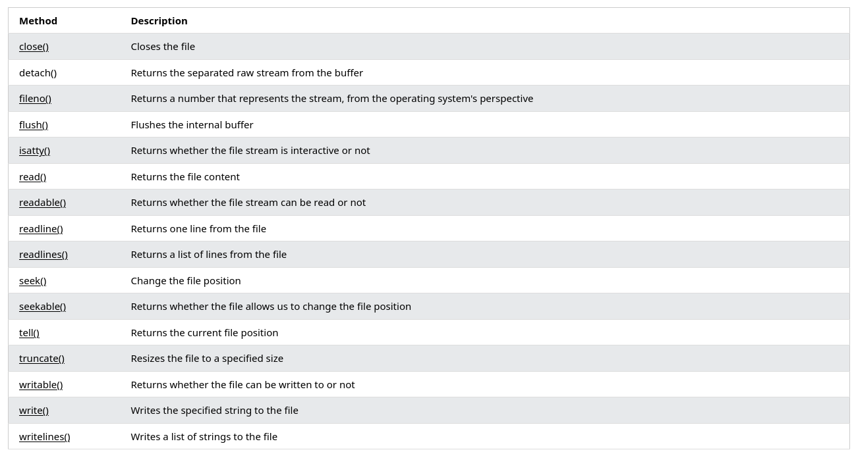
Odczyt / Zapis
Istnieje wiele innych metod obiektu pliku (ale od tego jest dokumentacja)

Slide 10
Pliki - zadanie
Stwórz plik przy pomocy open()
Zapisz do niego kilka linijek tekstu (jakichkolwiek).
Znowu otwórz plik
Odczytaj zawartość pliku i wyświetl ją na ekranie
Dopisz kilka linijek do pliku i powtórz poprzedni krok.
Bonus: spróbuj zrobić to, nie zamykając pliku
file.seek(A,B) - przesuwa kursor o A pozycji od punktu B B: 0 = początek pliku, 1 = aktualna pozycja, 2 = koniec pliku
read_write.py

Slide 11
Operacje na tekście

Slide 12
Operacje na tekście
Poniższe funkcje stanowią metody klasy str
capitalize()/lower()/upper() – zmiana wielkości liter
strip() – usuwa białe znaki
split(x) – zmienia str w tablicę, dzieląc go na znaku x
join(x) – łączy tablicę x w jednego str
replace(x,y) – zamienia wszystkie wystąpienia x na y
index(x) / find(x) – zwraca pozycję na której jest x (index działa też na listach!)
format(x,y,z...) – podmienia oznaczone miejsca w tekście na kolejne argumenty x,y,z...
Istnieje wiele opcji formatowania, warto zapoznać się z dokumentacją
text_operations.py

Slide 13
Operacje na tekście – zadnie
Na GitHubie znajdziesz plik – dates.txt
Zapisano w nim imiona 100 osób oraz daty ich urodzenia
Lata, miesiące, dni oraz imiona, oddzielone średnikiem, zapisano w osobnych linijkach.
Dane są uszkodzone – zamiast zer pojawiają się literki „o”, a wielkość znaków w imionach jest losowa
Przetwórz i zapisz do osobnego pliku dane tak, żeby w każdej linijce było jedno imię i jedna data
Format powinien wyglądać tak: imię: rok-miesiąc-dzień (bonusowe punkty za użycie polecenia format)

Slide 14
Wykresy
Często zdarza się, że podczas obrabiania danych musimy je zwizualizować
Z pomocą przychodzi nam biblioteka matplotlib
Zwykle importujemy ją jako import matplotlib.pyplot as plt
Matplotlib to biblioteka kodu, zaś pyplot stanowi interfejs, który zachowuje stan między wywołaniami

Slide 15
Podstawowe funkcje
plt.plot(x,y) – tworzy wykres liniowy, x i y to tablice wartości
plt.show() – pokazuje utworzony wcześniej wykres i zatrzymuje program aż do jego zamknięcia
plt.hist(x, n_bins) – tworzy histogram
plt.pie(x, labels) – tworzy wykres kołowy
plt.title(str) – nadaje tytuł wykresowi
plt.xlabel(str), plt.ylabel(str) – etykiety osi
plt.axis(arr) – wartośći na osiach. arr to tablica: [xmin,xmax,ymin,ymax]

Slide 16
Pyplot
W tym przykładzie korzystamy z interfejsu Pyplot.
Istnieją inne, np. Pylab
Można używać „samego” Matplotlib, ale Pyplot ułatwia nam życie
Sam Matplotlib może się przydać, jeśli wykres ma stanowić element większej aplikacji

Slide 17
Pyplot
Pyplot zachowuje swój stan między wywołaniami
Mamy jeden wykres „w pamięci”, który modyfikujemy każdą kolejną wywołaną funkcją
plt.show wyświetla zapamiętany wykres
Utworzenie nowego wykresu sprawi, że Pyplot zapomni o poprzednim

Slide 18
Zadania – Wykres Sinusa
Na Githubie znajdziesz plik „sinus_data.csv”, który zawiera współrzędne punktów wykresu funkcji sinus.
Pierwszy wiersz zawiera wartości osi x, zaś drugi wartości osi y. Liczby są oddzielone średnikami.
Należy narysować wykres tej funkcji
Bonusowe punkty za dodanie etykiet osi i wyświetlenie funkcji tylko dla x ∊<π,2π>
text_operations.py

Slide 19
Zadanie - Litery
Plik „abc_data.csv” zawiera ciąg liter ‘a’, ‘b’ i ‘c’ oddzielonych średnikami.
Należy stworzyć historgram przedstawiający liczbę wystąpień każdej litery
Następnie należy stworzyć analogiczny wykres kołowy opatrzony odpowiednimi etykietami.
Uwaga – histogram jest „sprytny” i wystarczy podać mu tablicę liter + liczbę „koszyków”. Dla wykresu kołowego trzeba je najpierw policzyć.
letters.py

Slide 20
Zadanie – rozkład standardowy
Należy stworzyć kolejny histogram, tym razem przedstawiający rozkład standardowy
Można go stworzyć przy pomocy np.random.standard_normal(10000)z biblioteki numpy
Sprawdź co się stanie, kiedy zmienisz liczbę „kubełków”

Slide 21
Źródła
https://zapier.com/blog/python-automation/ (!!!!!!!!!)
https://docs.python.org/3/
https://stackoverflow.com/questions/1466000/difference-between-modes-a-a-w-w-and-r-in-built-in-open-function
www.geeksforgeeks.org
https://www.w3schools.com/
https://shotkit.com/free-raw-photos/
https://stackoverflow.com/questions/2547349/what-does-x-mean-in-c-c

